Slide 1
Mission 2. GUI Prototyping
Team 1
김수인/ 이준기/ 이승준

Slide 2
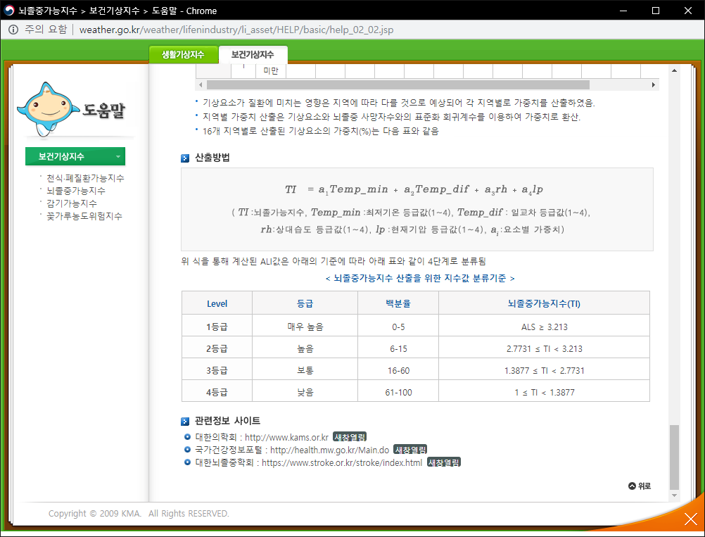
Additional Background Survey_1

Slide 3
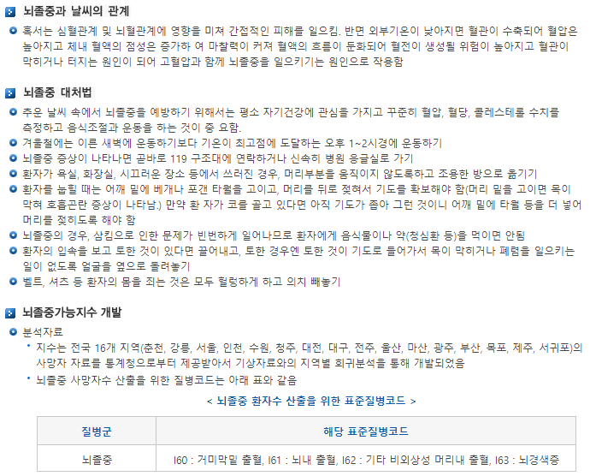
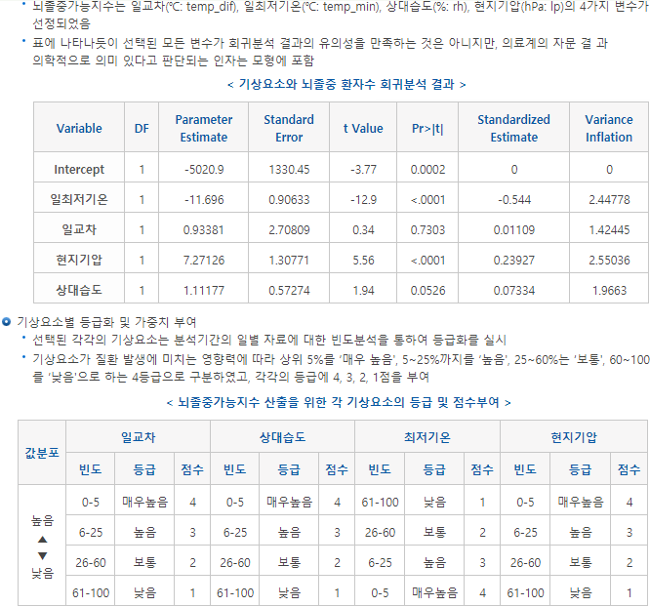
Additional Background Survey_1

Slide 4
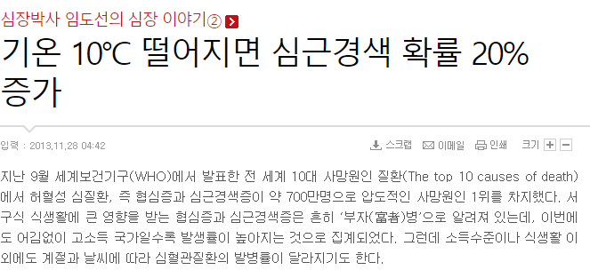
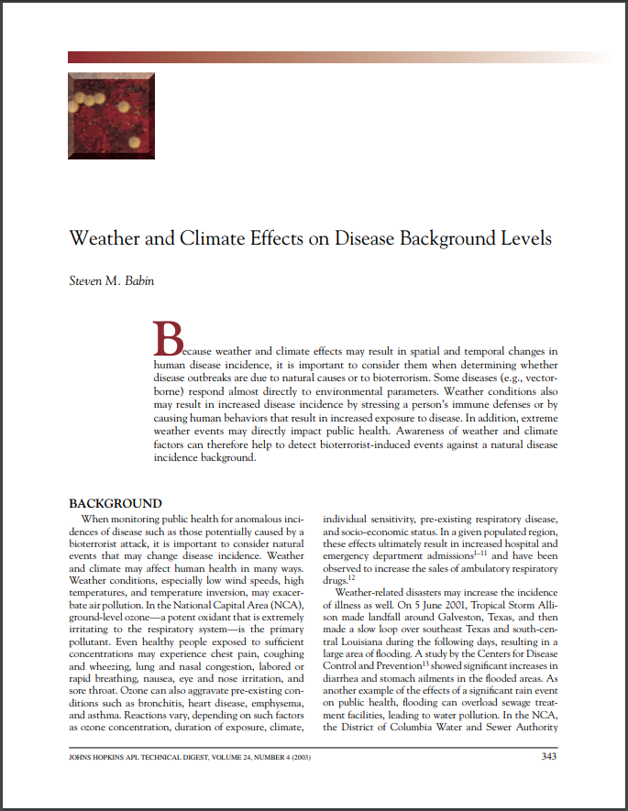
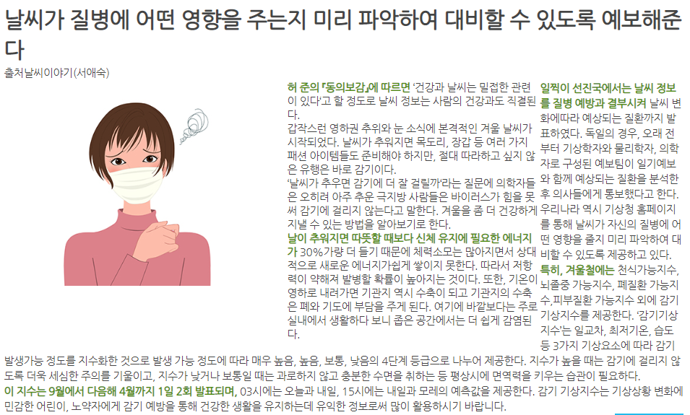
Additional Background Survey_2

Slide 5
Additional Background Survey_2
링크1. Premium Chosun, 『기온 10°C 떨어지면 심근경색 확률 20% 증가』
협심증 & 심근경색증 등 심혈관질환과 날씨 (기온, 일교차) 와의 관계
링크2. MyWater (물정보포털), 『날씨가 질병에 어떤 영향을 주는지 미리 파악하여 … 』
보건기상지수 및 감기기상지수에 대한 설명
링크3. 서울대학교 의과대학 국민건강지식센터, 노년기 - 일교차와 건강
심혈관계질환(협심증) 과 호흡기계질환(만성 폐쇄성 폐질환, 천식)과 날씨(일교차)와의 관계
링크4. Steven M. Babin, 『 Weather and Climate Effects on Disease Backgound Levels 』
Correlation between temperature and patient data (ICD-9)
급성기관지염, 인플루엔자, 폐렴, 급성인두염, 비인두염, 위장염, 기관지폐렴, 전염성설사증

Slide 6
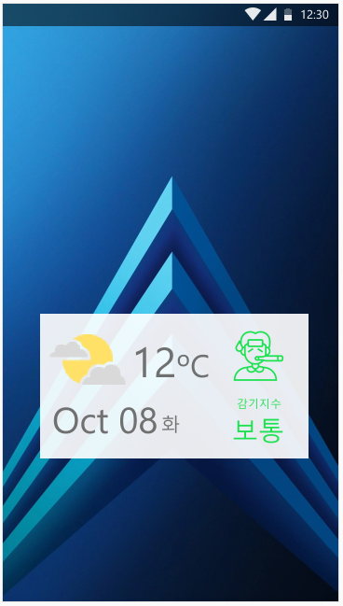
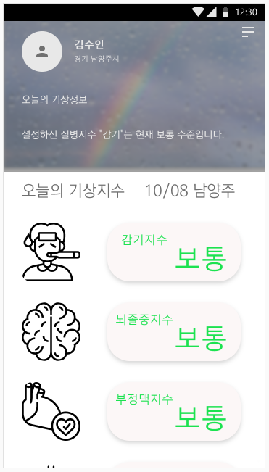
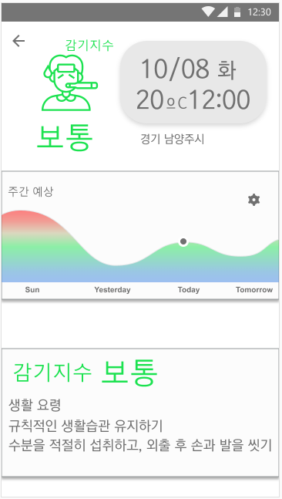
GUI Prototyping
https://xd.adobe.com/view/795b8b3a-a0b7-4166-4930-6a9ba87f8935-0f6a/

